Slide 1
Pola Pewarisan Gen Tunggal dan Interaksi Antar Gen
Dr. Henny Saraswati, M.Biomed

Slide 2
Alel Resesif Bisa Menyebabkan Penurunan Fungsi suatu Protein
Alel resesif yang berkumpul dalam satu individu sering menyebabkan penurunan fungsi atau perubahan struktur protein
Sehingga bisa menyebabkan penyakit

Slide 3
Contoh Penyakit Yang Disebabkan Adanya Alel resesif
Penyakit | Protein yang diproduksi oleh gen normal | Keterangan
Albino/Albinisme | Tyrosinase | Pengurangan pigmentasi pada kulit dan rambut
Tay-Sachs | Hexosamindase A | Penurunan fungsi pada metabolisme lemak, menyebabkan kelumpuhan, kebutaan dan kematian
Fibrosis sistik/cyctic fibrosis | Chloride Transporter | Ketidakmampuan untuk mengatur keseimbangan ion pada sel. Menyebabkan banyaknya produksi lendir dan infeksi kronis paru-paru

Slide 4
Dominansi Tidak Sempurna terdapat Pada Individu Heterozigot
Dominansi tidak sempurna bisa terjadi apabila alel yang dominan tidak seluruhnya menghasilkan fenotip dominan
Fenotip yang dihasilkan merupakan sifat pertengahan dari kedua induk
Hal ini terjadi pada individu heterozigot

Slide 5
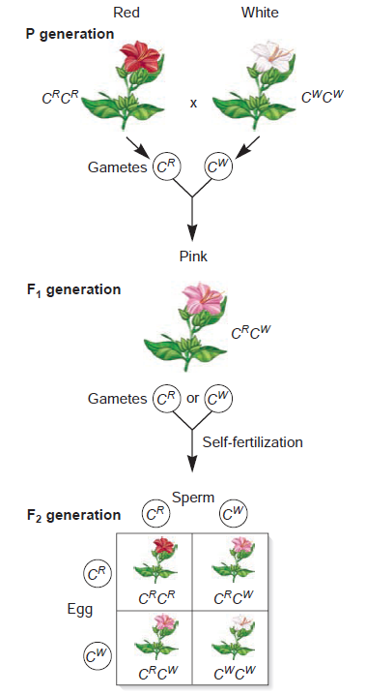
Contoh dominansi tidak lengkap

Slide 6
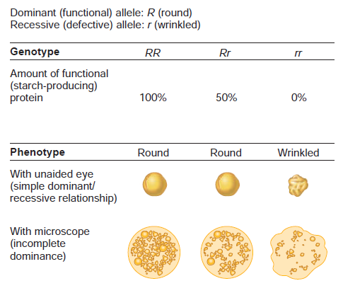
Produksi pati pada individu heterozigot kacang polong juga menunjukkan adanya dominansi tidak sempurna

Slide 7
Pada individu, suatu gen dominan bisa tidak nampak dalam fenotipnya
Fenomena ini disebut dengan Penetrasi Tidak Sempurna (incomplete penetrance)
Hal ini jelas terlihat apabila fenotip/sifat yang nampak berupa penyakit atau kelainan, mis.pada kelainan polidaktili (kelebihan jumlah jari tangan atau kaki)

Slide 8
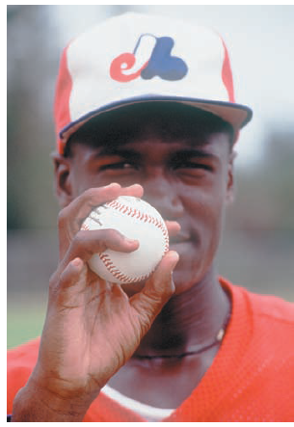
Individu dengan genotipe Pp bisa terkena kelainan polidaktili
Tetapi beberapa individu hal ini tidak nampak
Kelainan ini baru nampak pada keturunannya

Slide 9
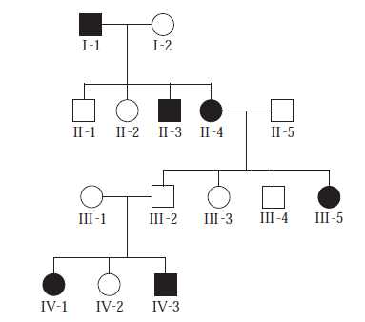
Contoh diagram silsilah keluarga dengan polidaktili

Slide 10
Apabila suatu sifat memiliki penetrasi tidak lengkap sebanyak 60% dalam suatu populasi
Berarti sebanyak 60% populasi terkena sifat ini, sisanya (40%) tidak terkena sifat ini
Misal: dalam 100 orang di kec.kebon jeruk terdapat 60% penetrasi tidak lengkap polidaktili, artinya 60% orang terkena polidaktili, 40 orang tidak terkena

Slide 11
Suatu fenotip/sifat dipengaruhi juga oleh lingkungan
Penampakan sifat sangat dipengaruhi oleh lingkungan, meskipun genotipenya tidak berubah
Hal ini berkaitan dengan kemampuan suatu individu untuk bertahan hidup

Slide 12
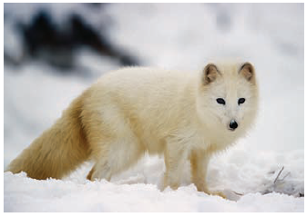
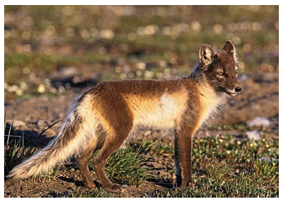
Contohnya adalah warna bulu pada rubah kutub (Alopex lagopus)
Pada musim salju warna bulu rubah adalah putih tetapi ketika masuk musim panas warna bulunya menjadi coklat
Ternyata warna bulu dipengaruhi oleh suhu/temperatur
Musim salju/dingin
Musim panas

Slide 13
Overdominansi
Adalah kelebihan atau “keuntungan” suatu sifat yang dimiliki individu heterozigot dibandingkan homozigot
Contohnya adalah individu dengan penyakit anemia bulan sabit (sickle-cell anemia)

Slide 14
Individu normal memiliki genotipe Hb^{A} Hb^{A} sehingga membentuk hemoglobin A untuk mengikat oksigen
Individu dengan anemia bulan sabit memiliki genotipe Hb^{S}Hb^{S} → hanya membentuk hemoglobin S bentuk sel darah merah seperti bulan sabit, tidak bisa mengikat oksigen dan mudah rusak
Individu dengan genotipe Hb^{A}Hb^{S} tidak terkena anemia dan lebih tahan terhadap infeksi malaria

Slide 15
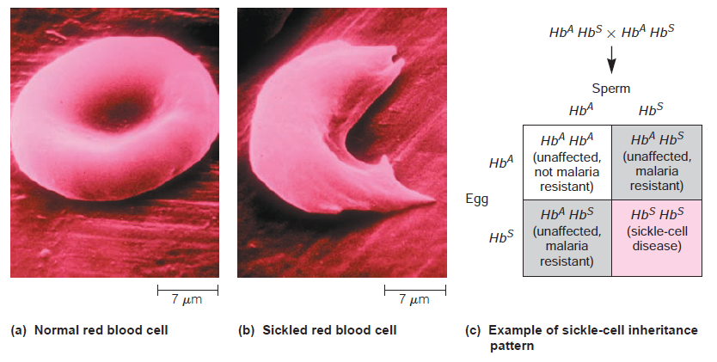
Overdominansi pada penderita anemia bulan sabit yang resisten terhadap infeksi malaria

Slide 16
Alel ganda
Suatu gen dapat memiliki lebih dari satu alel
Fenomena ini disebut dengan alel ganda
Contohnya pada warna bulu kelinci
Genotipe C → warna bulu normal
Genotipe c^{ch} → warna bulu pola chinchilla
Genotipe c^{h} → warna bulu pola himalaya
Genotipe c → albino
Dimana C > c^{ch} > c^{h} > c

Slide 17
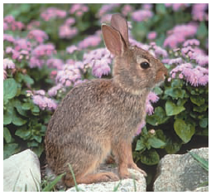
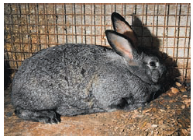
Kelinci normal
Kelinci chinchilla
Genotipe: CC, Cc^{ch}, Cc^{h}, Cc
Genotipe: c^{ch}c^{ch}, c^{ch}c^{h}, c^{ch}c

Slide 18
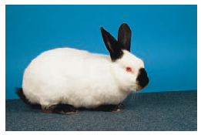
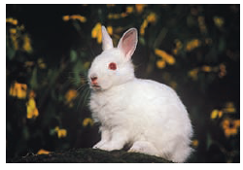
Kelinci himalaya
Kelinci albino
Genotipe: c^{h}c^{h}, c^{h}c
Genotipe: cc

Slide 19
Alel kelinci himalaya adalah alel yang terpengaruh suhu (akan terekspresi pada suhu dingin)
Alel ekspresinya baru nampak pada daerah-daerah yang paling dingin pada tubuh, mis. hidung, telinga,ekor

Slide 20
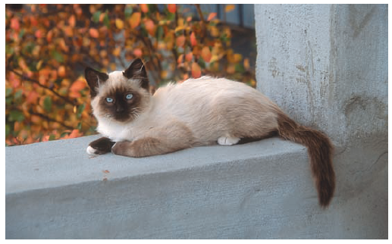
Contoh lain individu dengan alel terpengaruh suhu
Kucing siam

Slide 21
Alel ganda pada manusia → golongan darah
Terdapat tiga alel : I^{A}, I^{B} dan i
Dimana I^{A} dan I^{B} > i
Sedangkan I^{A} dan I^{B} adalah kodominan
Individu dengan golongan darah A, genotipenya : I^{A} I^{A} atau I^{A} i
Individu dengan golongan darah B, genotipenya : I^{B} I^{B} atau I^{B} i

Slide 22
Individu dengan golongan darah AB, genotipenya : I^{A} I^{B}
Individu dengan golongan darah 0, genotipenya : ii

Slide 23
Golongan darah sistem Rhesus (Rh)
Golongan darah sistem Rhesus diperkenalkan oleh K.Landsteiner dan A.S Wiener
Terdapat 2 alel :
R → (Rhesus positif, Rh⁺)
R → (Rhesusu negatif, Rh⁻)

Slide 24
Golongan darah sistem Rhesus dalam kepentingan klinis
Dalam transfusi darah seorang dengan Rh⁻ harus ditransfusi dengan darah yang memiliki rhesus Rh⁻ pula
Seorang wanita dengan Rh⁻ menikah dengan pria dengan Rh⁺ akan menghasilkan keturunan yang anemia

Slide 25
Golongan darah sistem Rhesus dalam kepentingan klinis
Hal ini dikarenakan darah ibu akan membentuk anti-Rh yang akan merusak sel darah merah bayi
Apabila kehamilan ini terulang, maka janin ke-2 dst bisa mengalami kematian

Slide 26
Golongan darah sistem Rhesus dalam kepentingan klinis
Hal ini dikarenakan darah ibu akan membentuk anti-Rh yang akan merusak sel darah merah bayi
Apabila kehamilan ini terulang, maka janin ke-2 dst bisa mengalami kematian

Slide 27
Golongan darah sistem Rhesus dalam kepentingan klinis
Penyakit ini disebut dengan eritoblastosis fetalis

Slide 28
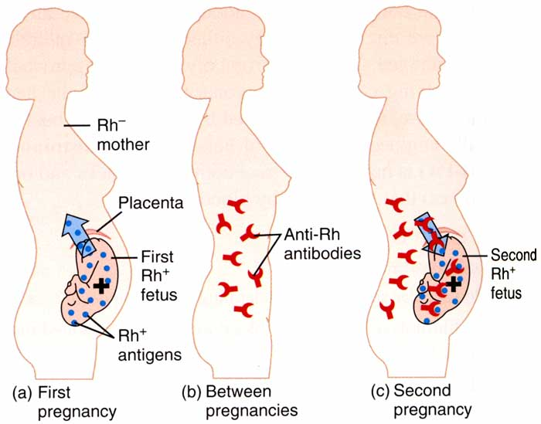
Eritoblastosis fetalis

Slide 29
Gen yang terangkai kromosom kelamin
Gen ini terdapat pada kromosom kelamin
Bisa terdapat pada kromosom X atau Y
Terdapat pada pria atau wanita

Slide 30
Gen yang terangkai kromosom kelamin pada lalat buah (Drosophila melanogaster)
Gen yang mengkode warna mata putih
Gen ini terangkai pada kromosom X dan resesif
Dapat terjadi pada lalat jantan atau betina

Slide 31
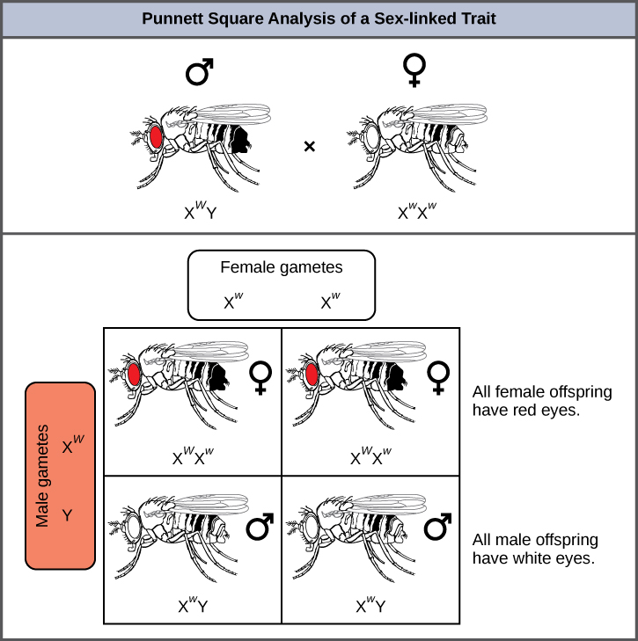

Slide 32
Gen yang terangkai kromosom kelamin pada manusia
Bisa dibedakan menjadi gen resesif dan dominan
Bisa menyebabkan beberapa kelainan : butawarna, hemofili, dll

Slide 33
Butawarna karena gen terangkai kelamin
Kelainan butawarna (butawarna merah-hijau) disebabkan oleh gen resesif yang terdapat pada kromosom X
Gen C → orang dengan penglihatan normal
Gen c → orang dengan butawarna

Slide 34
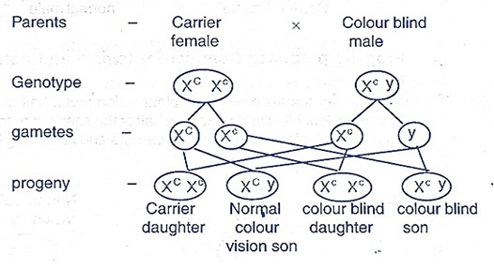

Slide 35
Hemofilia karena gen terangkai kelamin
Kelainan darah yang menyebabkan darah sudah membeku pada saat terluka
Gen ini disebabkan karena gen resesif yang terangkai kromosom X

Slide 36
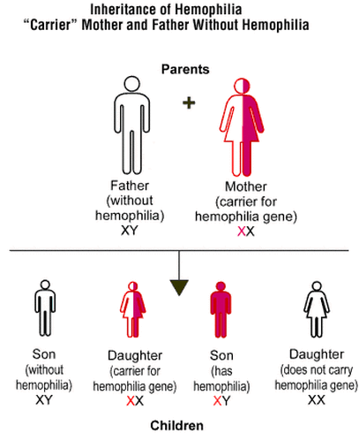

Slide 37
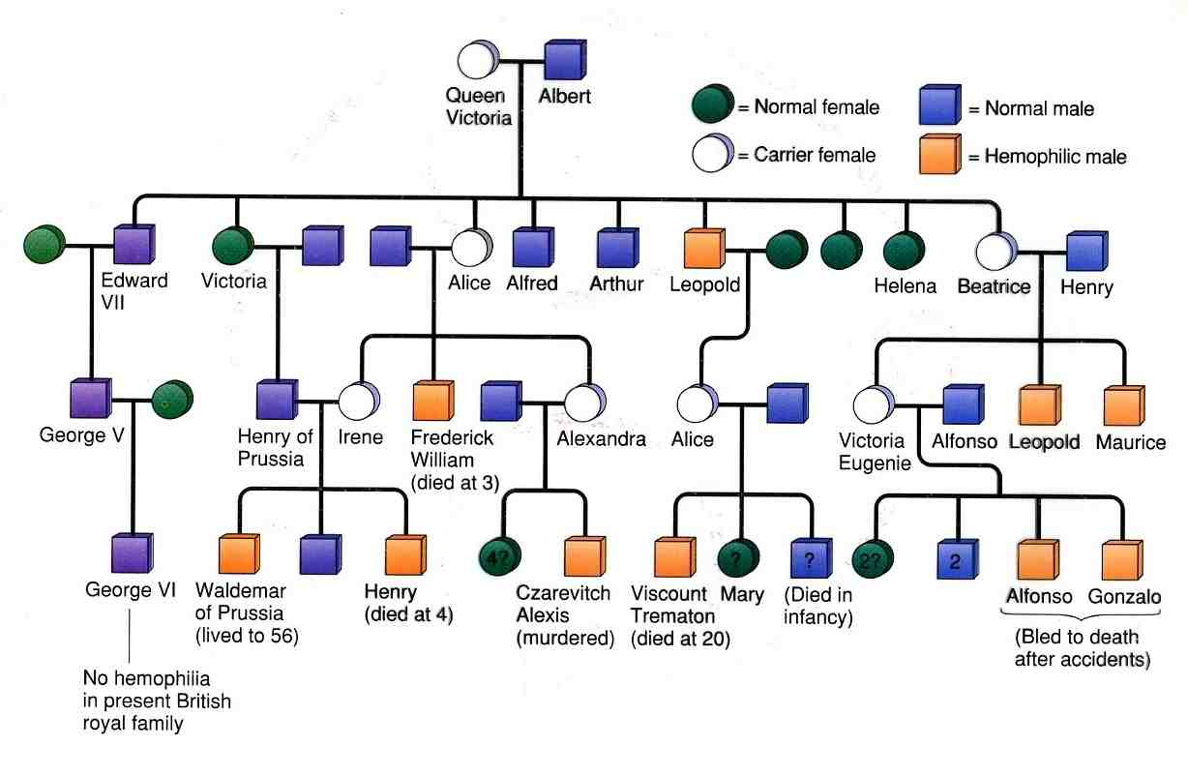
Hemofilia pada keluarga Ratu Victoria (Inggris)

Slide 38
Infertilitas pria karena rangkai kelamin
Gen yang terangkai dengan kromosom Y tidak sebanyak gen terangkai dengan kromosom X
Beberapa gen terdapat pada kromosom Y dan berperan dalam infertilitas
Rangkai kelamin kromosom Y hanya diderita oleh pria dan diturunkan ke anak laki-laki

Slide 39
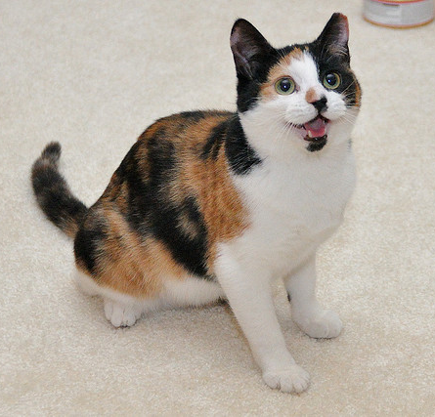
Warna bulu kucing yang terangkai kromosom
Warna bulu kucing dengan tiga warna (hitam-kuning-putih/kucing calico) terdapat pada kromosom X
Warna ini akan terkepresi pada individu heterozigot dan betina

Slide 40
Gen yang terkait dengan kelamin
Gen ini terdapat pada autosom
Gen akan terekspresi pada jenis kelamin tertentu
Contohnya adalah kebotakan, gen ini merupakan gen dominan di autosomal
Namun hanya akan nampak di individu laki-laki

Slide 41
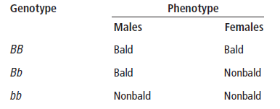
Genotipe gen kebotakan

Slide 42
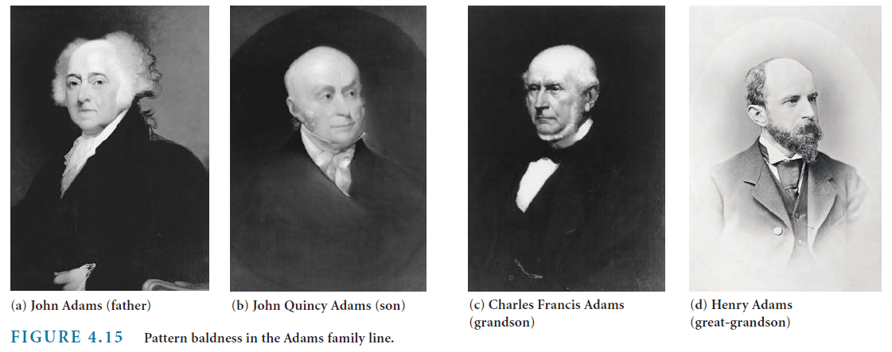
Kebotakan pada keluarga Adam

Slide 43
Gen Letal
Adalah gen yang dapat menyebabkan kematian pada individu homozigot
Bisa terjadi pada manusia maupun hewan
Gen letal bisa berasal dari gen resesif maupun dominan

Slide 44
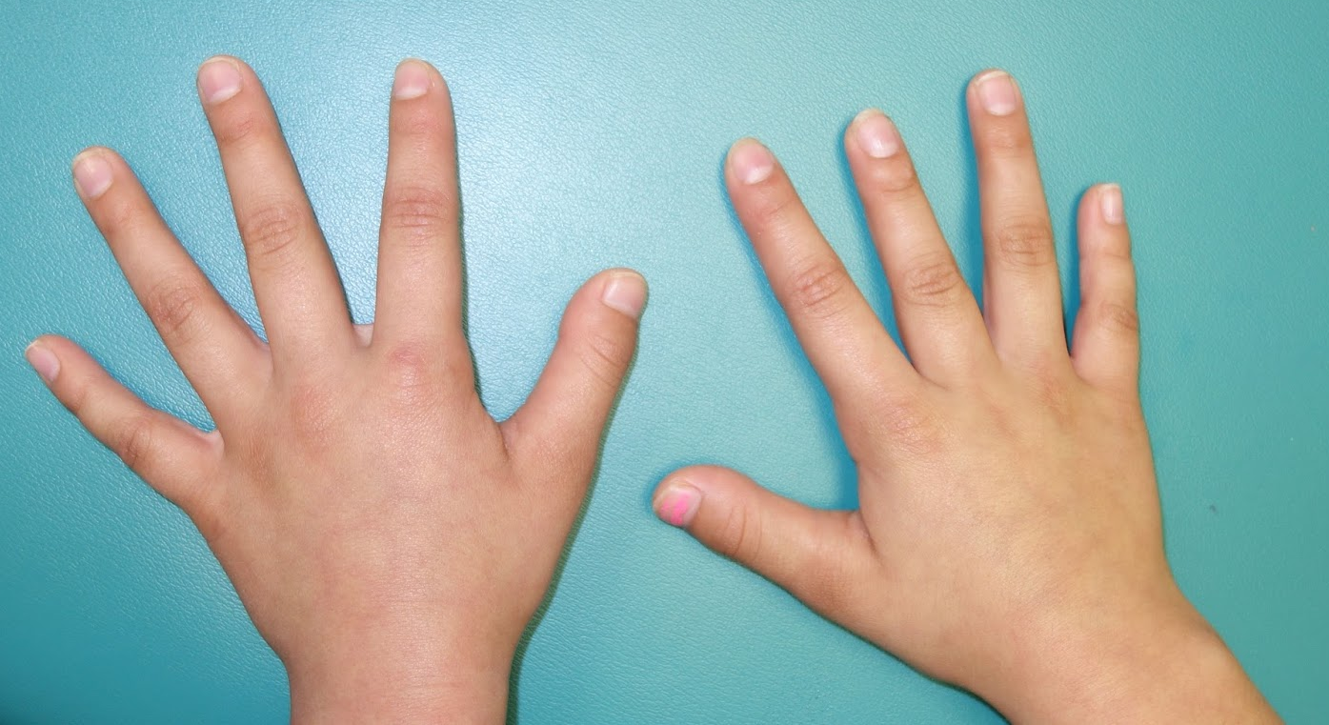
Contoh Gen Letal Dominan
Penyakit Brakidaktili → ruas jari-jari pendek pada individu heterozigot, pada homozigot dominan individu mengalami kematian

Slide 45
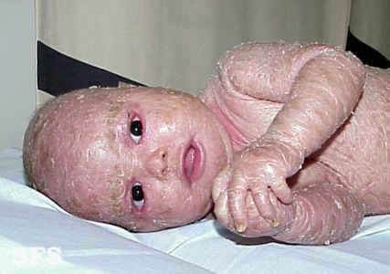
Contoh Gen Letal resesif
Penyakit Ichtyosis congenita →kulit menjadi kering dan bertanduk

Slide 46
Interaksi Antar Gen
Suatu sifat dianggap diturunkan dari gen tunggal
Semisal
Gen R → mengkode warna bunga merah
Gen r → mengkode warna bunga putih
Pada kehidupan sehari-hari tidak semua sifat ditentukan oleh satu gen

Slide 47
Salah satu contohnya adalah percobaan yang dilakukan oleh William Bateson dan R.C Punnet menggunakan ayam jantan
Terdapat ayam jantan dengan jengger bentuk tipe mawar (rose) dan kacang polong (pea)
Kedua ayam ini dikawinkan, dihasilkan ayam dengan jengger tipe walnut

Slide 48
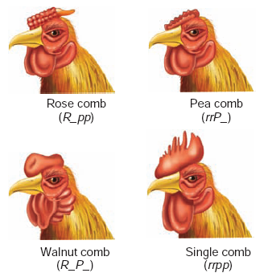
Tipe-tipe jengger pada ayam jantan

Slide 49
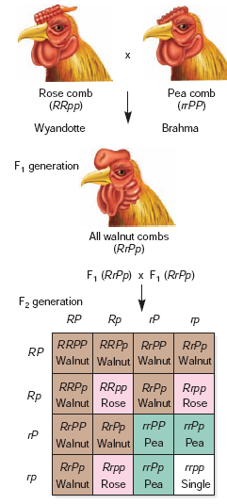

Slide 50
Individu F1 adalah ayam jantan dengan jengger tipe walnut
Tipe jengger ini bukan merupakan sifat intermedier antara kedua induk
Karena apabila ayam dengan jengger walnut ini saling dikawinkan akan dihasilkan F2 dengan tipe-tipe jengger yang baru

Slide 51
Tipe jengger yang baru timbul karena adanya interaksi (saling pengaruh) antar gen
Alel R menentukan jengger mawar, alel P menentukan jengger kacang polong
Tetapi alel R akan menutupi ekspresi dari alel P → menghasilkan ayam dengan jengger walnut

Slide 52
Sifat suatu gen yang dapat menutupi ekspresi gen lain yang berbeda alel disebut dengan Epistasi
Gen yang ekspresinya tertutupi disebut dengan gen yang hipostasis

Slide 53
Macam Epistasi
Epistasi Dominan
Apabila gen dominan dapat menutupi ekspresi gen lain yang tidak se-alel
Epistasi Resesif
Apabila gen homozigot resesif dapat menutupi ekspresi gen lain yang tidak se-alel

Slide 54
Epistasi Dominan
A epistasi terhadap B dan b
Contoh pada warna umbi lapis bawang (Allium sp):
A = gen untuk umbi merah
B = gen untuk umbi kuning

Slide 55
P
AAbb
><
aaBB
merah
kuning
F1
AaBa
merah
9 A-B- = umbi lapis merah
3 A-bb = umbi lapis merah
3 aaB- = umbi lapis kuning
1 aabb = umbi lapis putih
F2

Slide 56
Epistasi Resesif
cc epistasi terhadap A dan a
Contoh pada warna kulit/rambut pada tikus
A = gen untuk kelabu
a = gen untuk hitam
C = gen untuk keluarnya warna
c = gen yang menyebabkan warna tidak keluar/putih

Slide 57
P
CCaa
><
ccAA
hitam
putih
F1
CcAa
kelabu
9 C-A- = bulu warna kelabu
3 C-aa = bulu warna hitam
3 ccA- = bulu warna putih
1 ccaa = bulu warna putih
F2

Slide 58
Epistasi Dominan dan Resesif (Epistasi Inhibitor)
I epistasi terhadap C dan c
cc epistasi terhadap I dan i
Contoh pada warna bulu ayam negeri
C = gen yang menghasilkan warna
c = gen yang tidak menghasilkan warna (warna putih)
I = gen yang menghalangi (inhibitor) keluarnya warna
i = gen yang tidak menghalangi keluarnya warna

Slide 59
P
IIcc
><
iicc
putih
putih
F1
IiCc
putih
9 I-C- = bulu warna putih
3 I-cc = bulu warna putih
3 iiC- = bulu berwarna
1 iicc = bulu warna putih
F2

Slide 60
Epistasi Resesif Rangkap
cc epistasi terhadap P dan p
pp epistasi terhadap C dan c
Contoh pada kejadian bisu-tuli pada manusia
D dan E secara bersama-sama = normal
D saja atau E saja = bisu-tuli
d dan e = bisu-tuli

Slide 61
P
DDee
><
ddEE
bisu-tuli
bisu-tuli
F1
DdEe
normal
9 D-E- = normal
3 D-ee = bisu-tuli
3 ddE- = bisu-tuli
1 ddee = bisu-tuli
F2

Slide 62
Epistasi Dominan Rangkap
A epistasi terhadap B dan b
B epistasi terhadap A dan a
Contoh pada tanaman Bursa sp.
A dan B secara bersama-sama = buah segitiga
A atau B = buah segitiga
a dan b = buah oval

Slide 63
P
AABB
><
aabb
segitiga
oval
F1
AaBa
segitiga
9 A-B- = segitiga
3 A-bb = segitiga
3 aaB- = segitiga
1 aabb = oval
F2

Slide 64
Gen rangkap yang mempunyai pengaruh kumulatif
Contoh pada warna buah gandum
A dan B secara bersama-sama = ungu tua
A atau B = ungu
a dan b = putih

Slide 65
P
AABB
><
aabb
ungu tua
putih
F1
AaBa
ungu tua
9 A-B- = ungu tua
3 A-bb = ungu
3 aaB- = ungu
1 aabb = putih
F2

